Slide 1
"СЧАСТЛИВОЕ ДЕТСТВО"
Благотворительный Фестиваль

Slide 2
Основные целевые группы проекта
Дети-сироты
Дети, оставшиеся без попечения родителей,
Воспитывающиеся
В
Приемных Семьях

Slide 3
Краткая аннотация
Проект "Счастливое Детство" направлен на:
Формирование здорового образа жизни у приемных семей;
Профилактику деструктивных и аддективных форм поведения у детей-сирот, детей, оставшихся без попечения родителей, воспитывающихся в приемных семьях;
Распространение опыта успешных приемных семей;
Повышение воспитательных компетенций приемных семей;

Slide 4
Цель проекта
Развитие и укрепление института приемной семьи;

Slide 5
Задачи проекта
Повышение уровня культурного развития у детей-сирот, детей, оставшихся без попечения родителей, воспитывающихся в приемных семьях;
Развитие творческих способностей детей и родителей в совместной культурно-спортивной деятельности;
Создание условий для общения и обмена опытом среди приемных семей;
Оказание психологической помощи приемным семьям;
Формирование положительного имиджа института приемной семьи у молодого поколения;

Slide 6
Описание проблемы
Необходимость гармонизации родительско-детских, супружеских отношений;
Повышение мотивации принятия в семью новых детей;

Slide 7
Актуальность проекта для молодежи
Принимая участие в проведении данного Благотворительного фестиваля, Молодое поколение сможет:
сформировать положительный имидж института приемной семьи;
обратить внимание на опыт успешных приемных родителей;
обратить внимание на те моральные ценности и базисы, на которых строится здоровая, счастливая семья;

Slide 8
Организации и учреждения, которые планируется задействовать в проекте:
Комитет по социальной политике Санкт-Петербурга;
Центры социальной помощи семье и детям;

Slide 9
Молодежные организации
Союз Культурной Молодежи Санкт-Петербурга;
Молодая гвардия Санкт-Петербурга;

Slide 10
Количественные показатели
Количество благополучателей проекта - 100 человек (25 семей);

Slide 11
СОДЕРЖАНИЕ
Конкурс Талантов
Семейная Спортокиада
Родительский всеобуч
СЧАСТЛИВОЕ ДЕТСТВО
Квест "Лукоморье"
Песочная Анимация
Театральная мастерская
Творческие
мастерские
Сказкотерапия

Slide 12
"Родительский Всеобуч"
Семейная Гостиная
Родительская почта: вечер вопросов и ответов
Родительский лекторий

Slide 13
Конкурс дарований и талантов
Направления: хореография, вокал (академический и эстрадный), инструментальное музицирование, цирковое искусство;
Возрастные категории: Дети 8-11 лет, Юниоры 12-15 лет;
Номинации: соло, дуэты, малые группы (3-7 человек), формейшен;
Условия участия в конкурсе: Приглашаются к участию дети, подростки - солисты; самодеятельные детские коллективы, детские ансамбли учреждений культуры и образования;

Slide 14
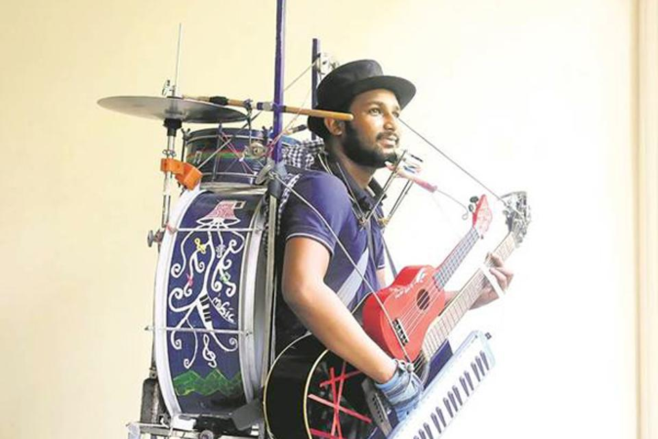
Члены-жюри конкурса дарований и талантов
Peter Gladson One Man Band ЧЕЛОВЕК-ОРКЕСТР : международный певец/композитор из Мумбаи.

Slide 15
КАЙРА
ПРОФЕССИОНАЛЬНАЯ ТАНЦОВЩИЦА ОРИГИНАЛЬНОГО ЖАНРА;
СОЗДАТЕЛЬ СОБСТВЕННОГО СТИЛЯ Kayra-style;
СУДЬЯ ВСЕРОССИЙСКОЙ КАТЕГОРИИ ПО ТАНЦАМ;
ПРЕЗИДЕНТ САНКТ-ПЕТЕРБУРГСКОГО ЦЕНТРА ИНДОКИТАЙСКОЙ И ДАЛЬНЕВОСТОЧНОЙ КУЛЬТУРЫ;
ИНСТРУКТОР ПО БОЕВЫМ ИСКУССТВАМ;

Slide 16
Наталья Курганова
Певица
Композитор
Преподаватель академического вокала в Cambridge International School (г. Санкт-Петербург)

Slide 17
Ольга Никитина-Дикова
Хореограф-постановщик, Руководитель коллектива “AMIRA DANCE” - одного из ярких, креативных и творческих коллективов восточного танца Санкт-Петербурга;
Сертифицированный педагог CAIRO MIRAGE BELLYDANCE UNION;
Имеет судейскую категорию по версии ОРТО;

Slide 18
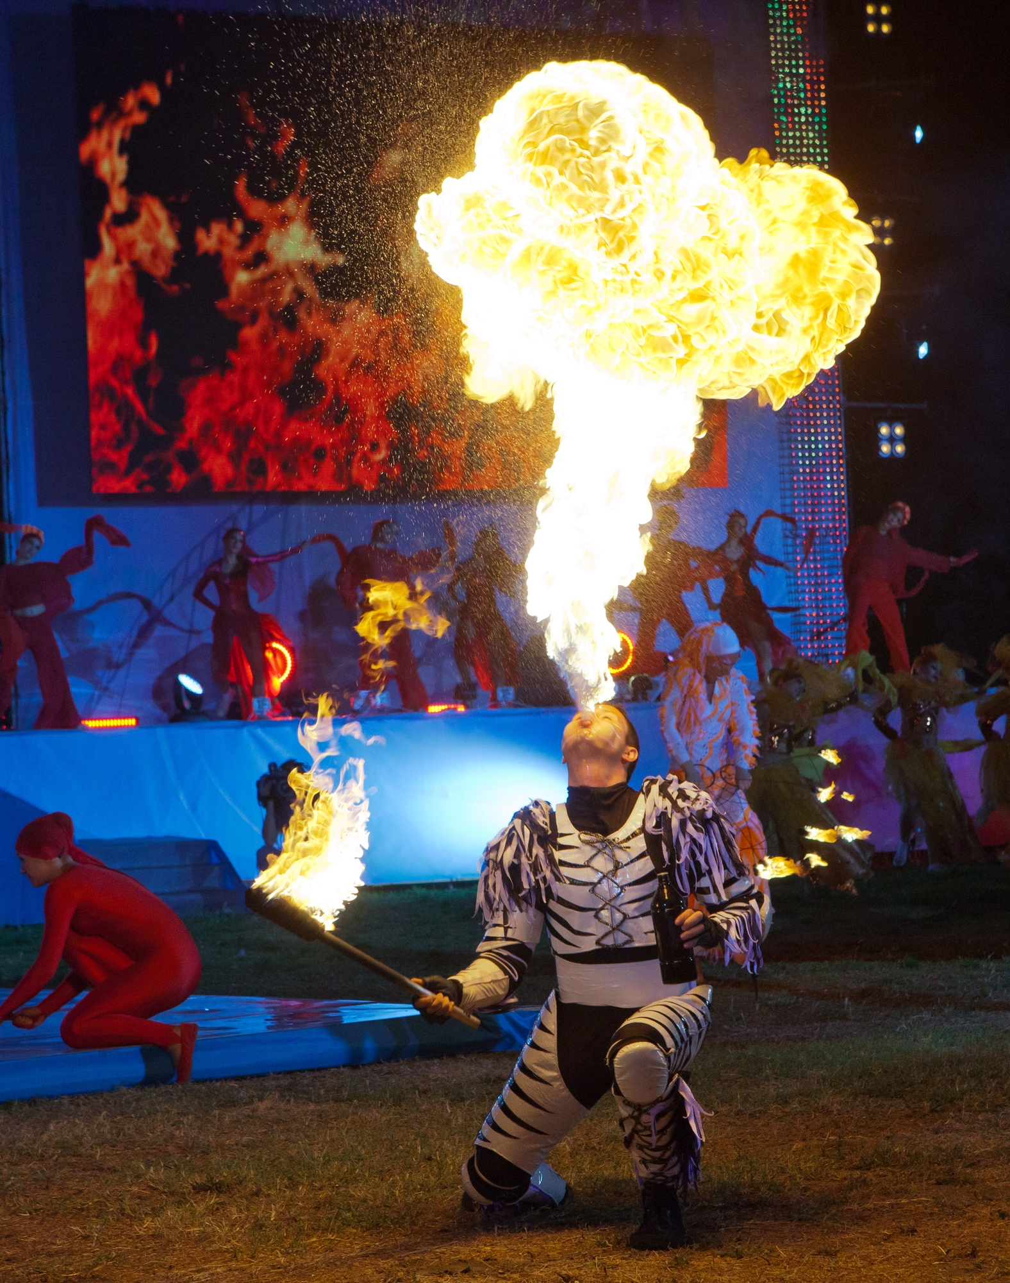
Цирковой, огненный коллектив "Kresiva" Республика Беларусь

Slide 19
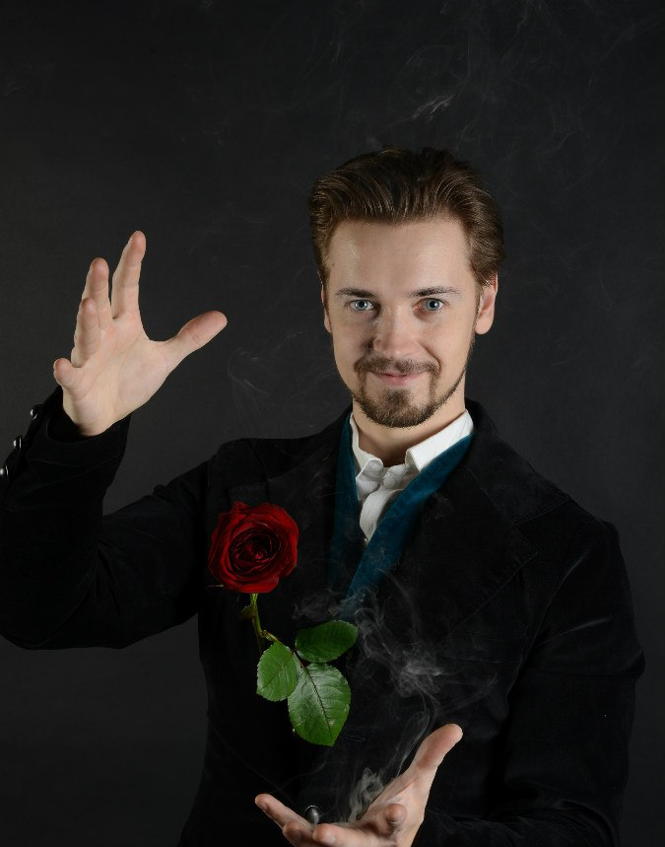
Специальный Гость - Вадим Гордеев
Иллюзионист;
Призер чемпионата России по фокусам;
Участник международного шоу-фестиваля «Masters of Magic» в Италии;

Slide 20
Партнер проекта
Уникальная авторская гимнастика для моделирования фигуры, коррекции осанки, увеличения растяжки, восстановления подвижности суставов и гибкости позвоночника;

Slide 21
Календарный План
№ | Мероприятие | Сроки | Количественные показатели реализации
1 | Поиск и утверждение площадки для проведения мероприятия | 15.02-29.02 | Площадки вместимостью до 100 человек
2 | Поиск спонсорских и партнерских организаций | 1.03-31.03 | Не менее 3-х спонсорских, партнерских организаций
3 | Распространение приглашений на фестиваль, начало регистрации участников | 1.03-31.03 | 100 приглашений
4 | Утверждение членов-жюри и специальных гостей фестиваля | 1.04-30.04 | 10 человек
5 | Закупка призового фонда для участников и победителей конкурса-талантов | 1.05-31.05 | Дипломы - 48 шт; Медали - 24 шт; Кубки - 12 шт; Кружки - 100 шт;
6 | Привлечение средств СМИ | 1.06-30.06 | От 3-х до 5-ти источников
7 | Проведение фестиваля | Диапазон дат 7.07-12.07 | Длительность фестиваля - 3 дня

Slide 22
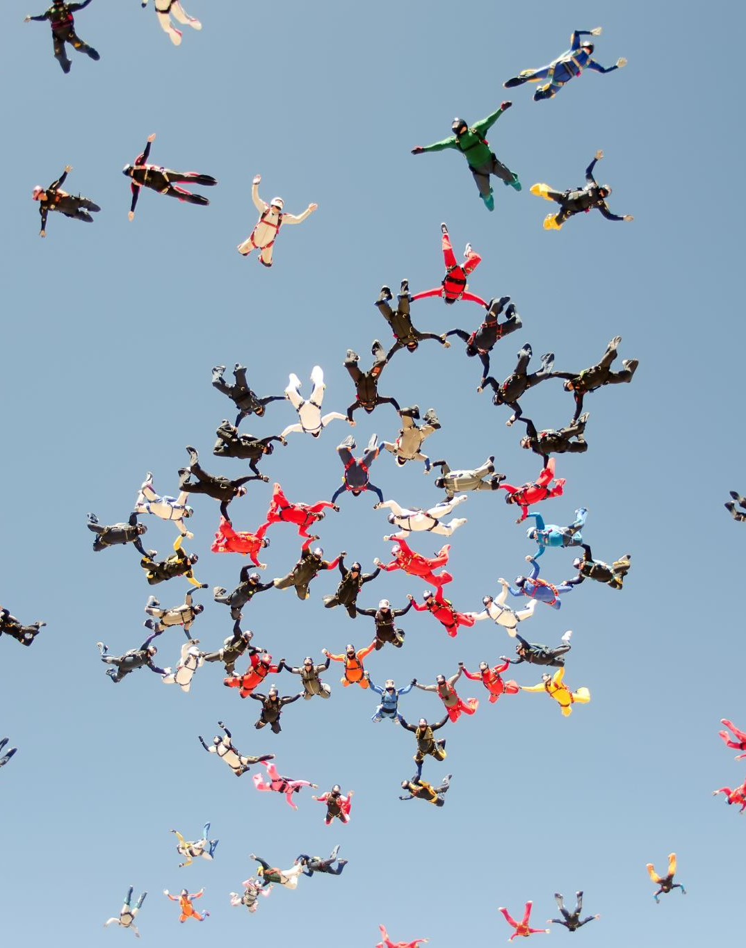
Качественные показатели
Выявление талантов одаренных детей из приёмных семей;
Укрепление института приемной семьи;
Привлечение внимания общественности к институту приемной семьи;
Увелечение мотивации принятия нового ребенка в семью среди супружеских пар;

